Slide 1
신입 설치 메뉴얼

Slide 2
목차
3.IIS 세팅
1.Heidi SQL
2.Visual Code
4.notepad++
5.SVN 설치

Slide 3
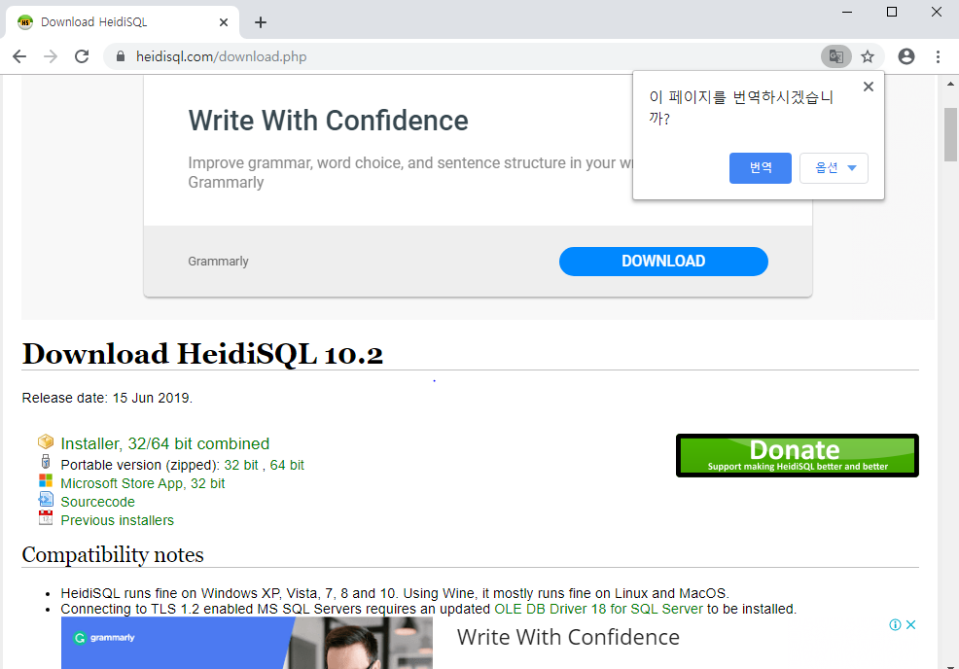
1.Heidi SQL(1)
1.www.heidisql.com/download.php 접속한 후 Install combined 클릭 합니다.

Slide 4
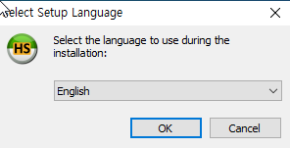

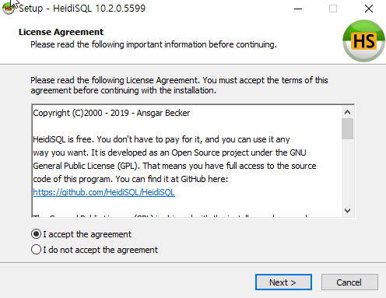
1.Heidi SQL(2)
1.설치된 HEidiSQL.exe를 클릭합니다.
2.언어를 선택합니다.
3.설치가 나올떄 까지 NEXT를 클릭합니다.
2
1
3

Slide 5
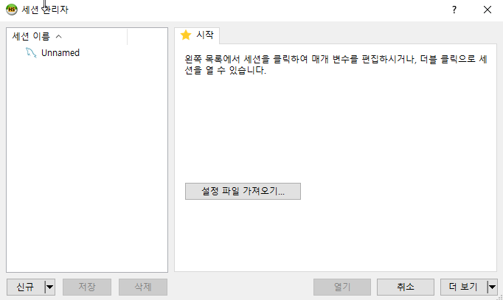
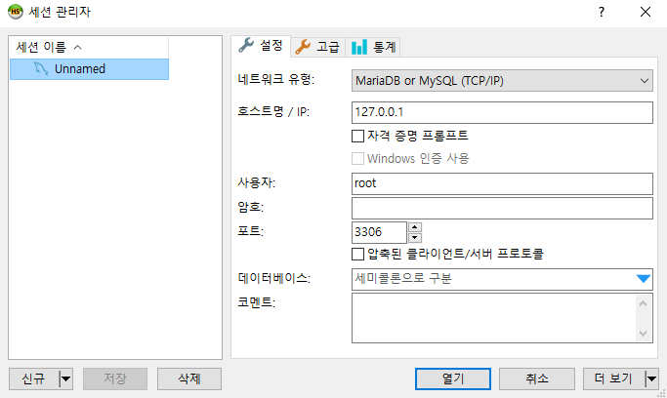
1.Heidi SQL(3)
1.신규 버튼을 클릭합니다.
2.호스트명 /IP에 192.168.0.10을 입력합니다.
3.담당자에게 암호를 요청하여 맞는 암호를 입력합니다.
4.세션을 클릭한후 F2를 눌러 이름을 변경합니다.
1
2

Slide 6
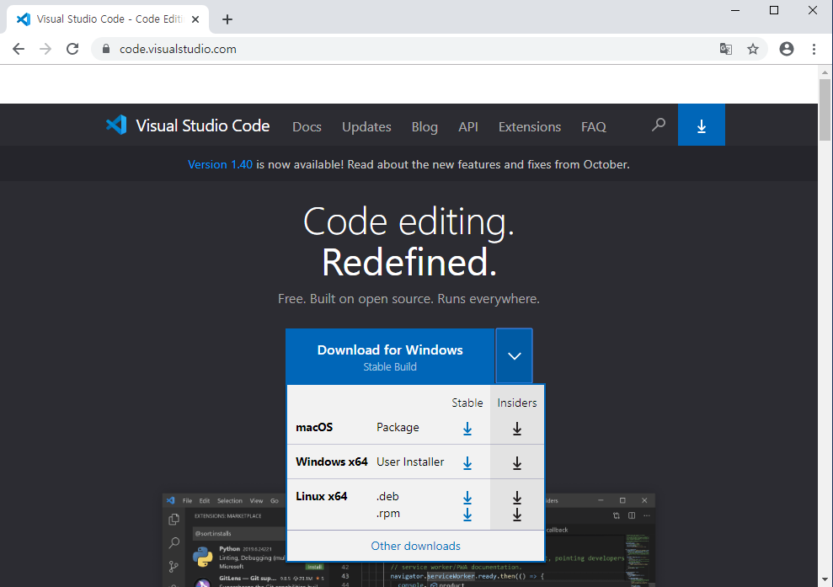
2.Visual Studio Code(1)
1. code.visialstudio.com을 접속합니다.
2. window x64버전으로 설치 합니다.
1
2

Slide 7
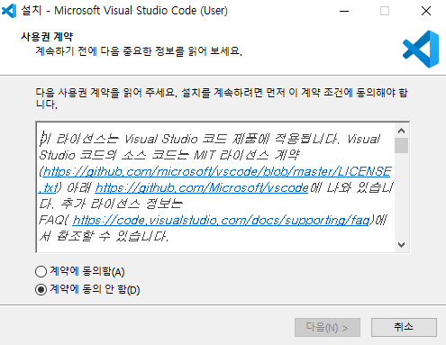

2.Visual Studio Code(2)
1. VSCode.exe을 클릭합니다.
2. 계약에 동의함 클릭 후 다음 버튼을 클릭합니다.(설치 버튼 나올때 까지 다음 버튼을 클릭)
1
2

Slide 8
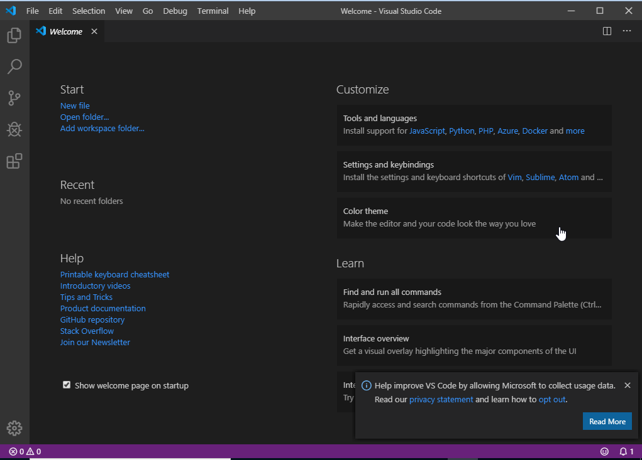
2.Visual Studio Code(3)
1. Visual Studio Code 실행합니다.
2. Extentions 아이콘을 클릭합니다.
1
2

Slide 9
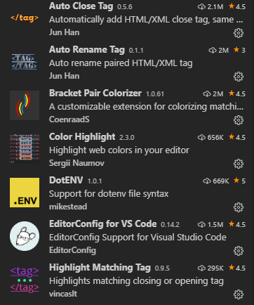
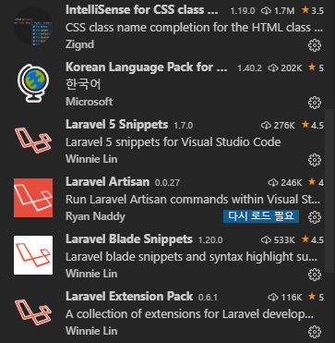
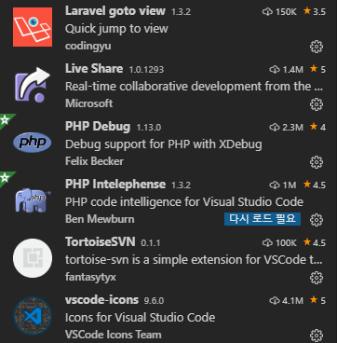
2.Visual Studio Code(4)
1. Extentions 다운로드 목록
1

Slide 10
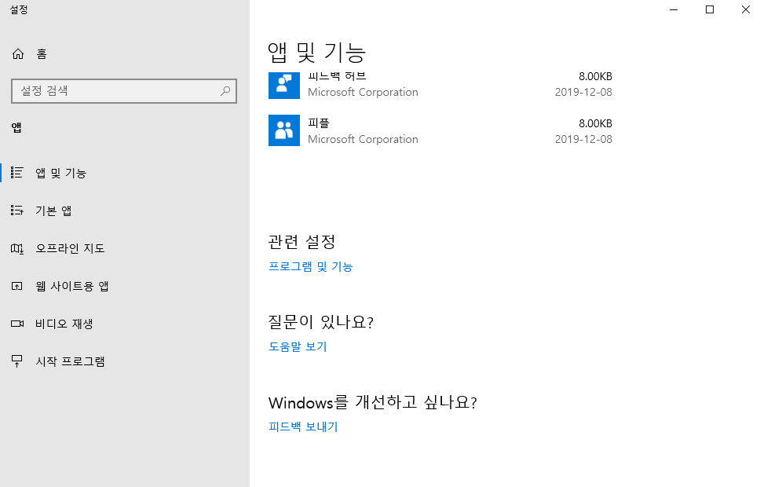
3.IIS세팅(1)
widow 설정창을 활성화 합니다.
앱 및 기능 -> 프로그램 및 기능을 클릭합니다.
1
2

Slide 11
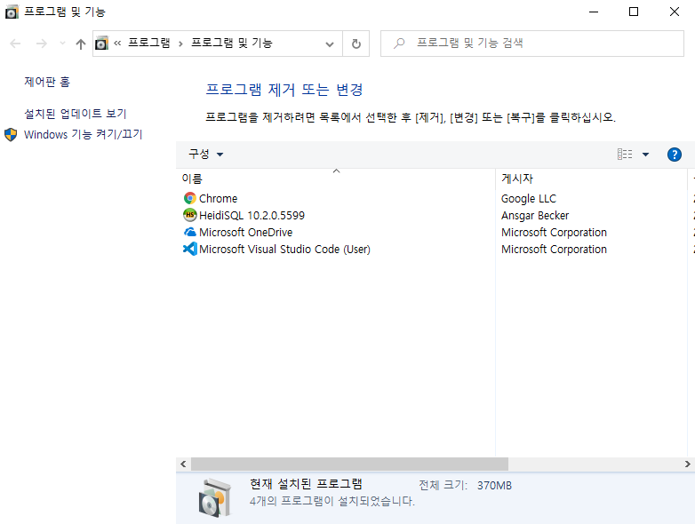
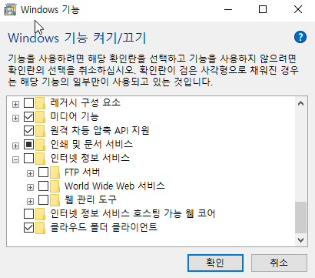
3.IIS세팅(2)
1
프로그램 및 기능을 활성화 합니다.
Widow 기능 켜기/끄기 클릭합니다.
인터넷 정보 서비스라는 항목이 있습니다. (Internet Information Service를 줄여서 IIS라고 합니다.)
3
2

Slide 12
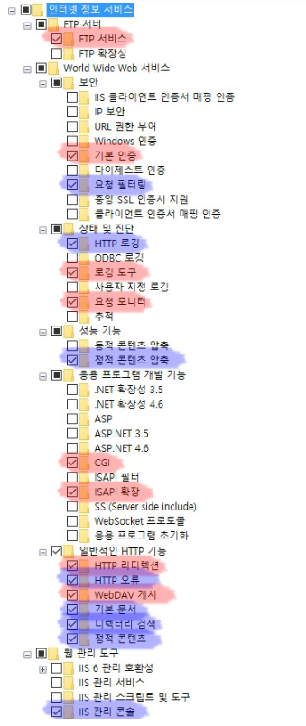
3.IIS세팅(3)
1
프로그램 및 기능 변경 사항 목록

Slide 13
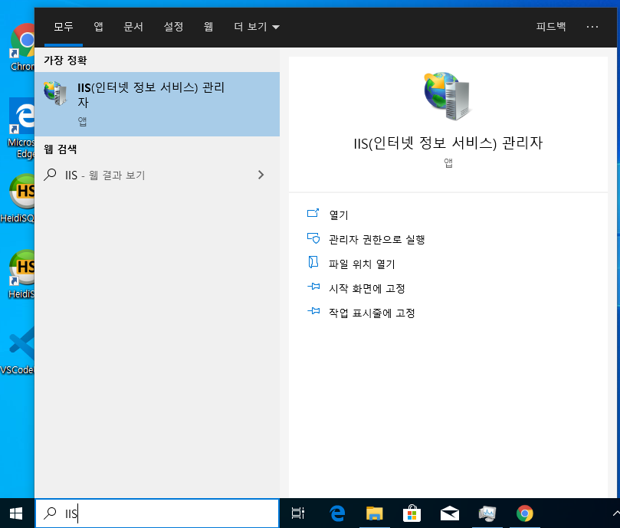
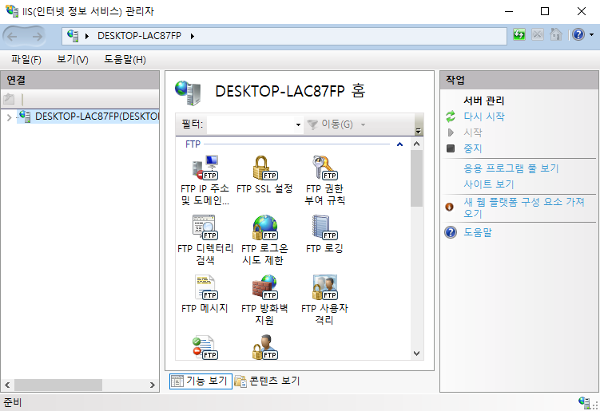
3.IIS세팅 확인
IIS를 검색합니다.
IIS가 실행되면 설치가 완료 되었습니다.
1
2

Slide 14
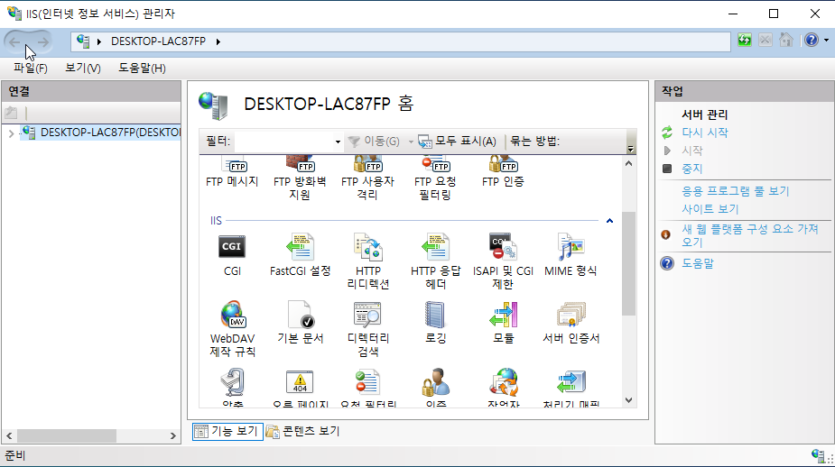
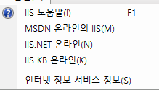
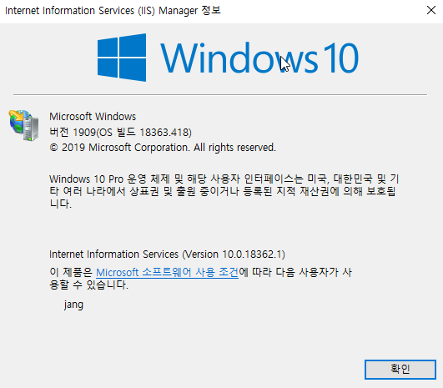
3.IIS버전 정보 확인
도움말을 클릭 합니다.
인터넷 정보 서비스 정보를 클릭합니다.
1
2

Slide 15

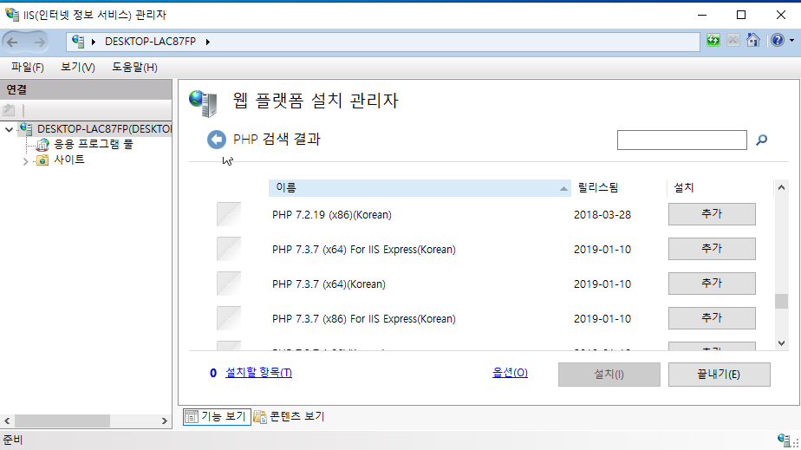
3.IIS PHP7.2.19 설치
1
IIS에서 웹플랫폼 설치관리자를 선택합니다.
PHP 7.2.19(X86)(Korean)을 추가한 후 설치 버튼을 클릭합니다.
2

Slide 16
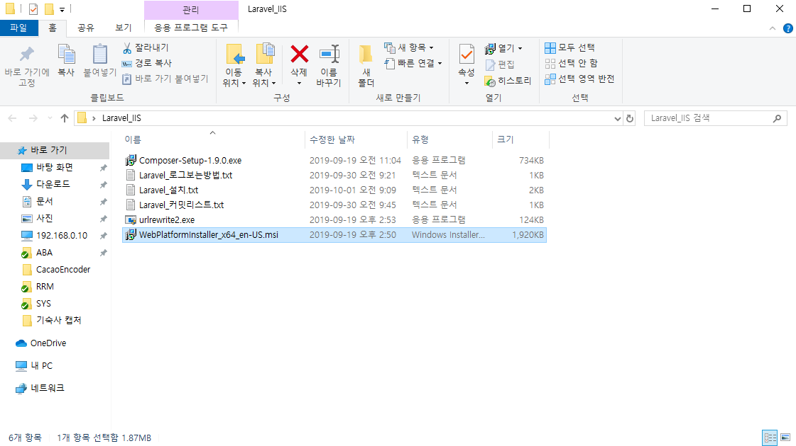
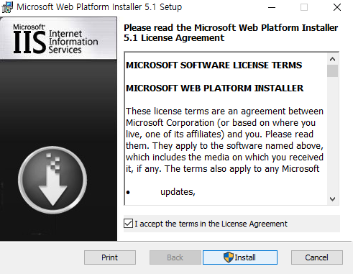
3. PHP7.2.19 및 라라벨 프레임워크 설치
Web Platform Installer 5.1 설치 (https://www.microsoft.com/web/downloads/platform.aspx) - WebPlatformInstaller_x64_en-US.msi 실행하여 설치- 기존의 웹 플랫폼 인스톨러가 있다면 제거 후 설치 - 같은 버전이 있다면 설치하지 않아도 됨- 현재 파일은 64비트 버전이므로 32비트는 상기 웹 사이트에서 다운로드 받을 수 있도록 할 것
1
2

Slide 17
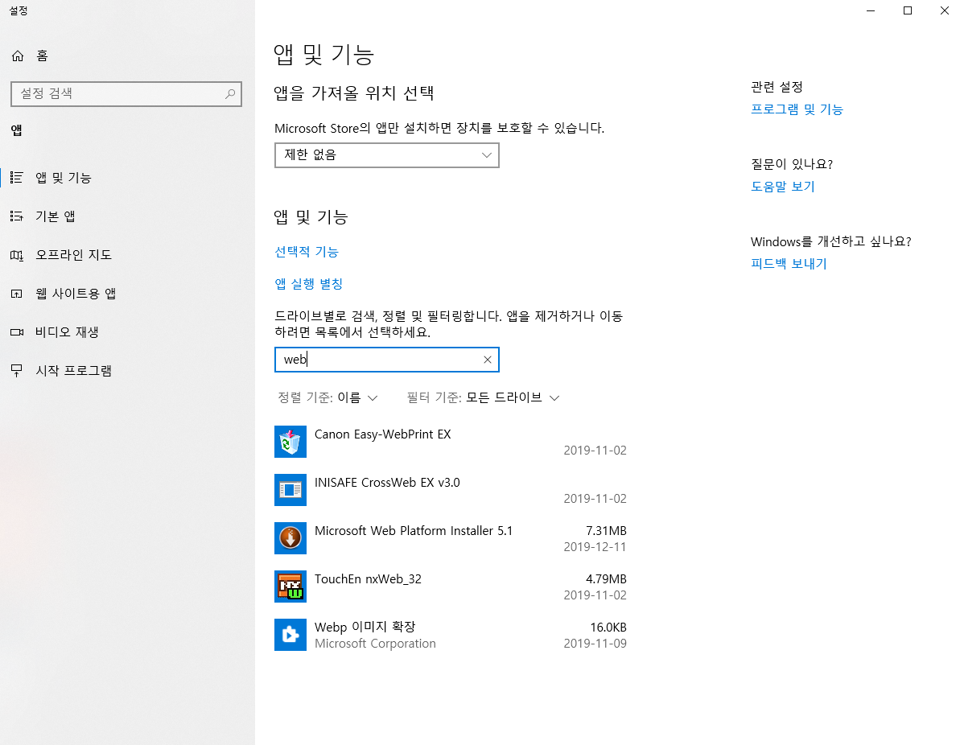
3. 웹플랫폼 버전 확인법
윈도우 검색기에서 “프로그램추가 및 제거“ 선택
검색기에 “web”검색

Slide 18
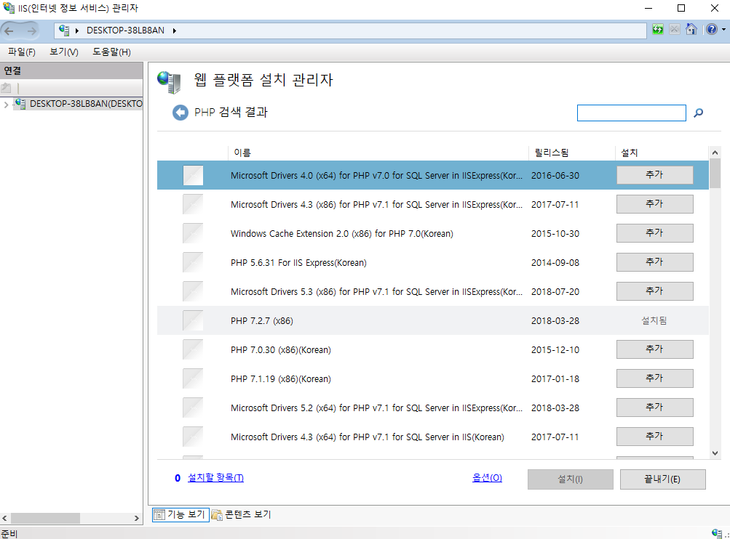
3.PHP7.2.19 및 라라벨 프레임워크 설치(2)
윈도우 검색기에서 “iis”검색
웹 플랫폼 설치 관리자 클릭
“PHP”검색
이름순으로 정렬
PHP7.2버전 이상 다운로드 (7.2.19버전 받아야하지만 7.2버전 이상이면 상관없는걸로 판단 - 생각 보다 오래 걸림 -)

Slide 19
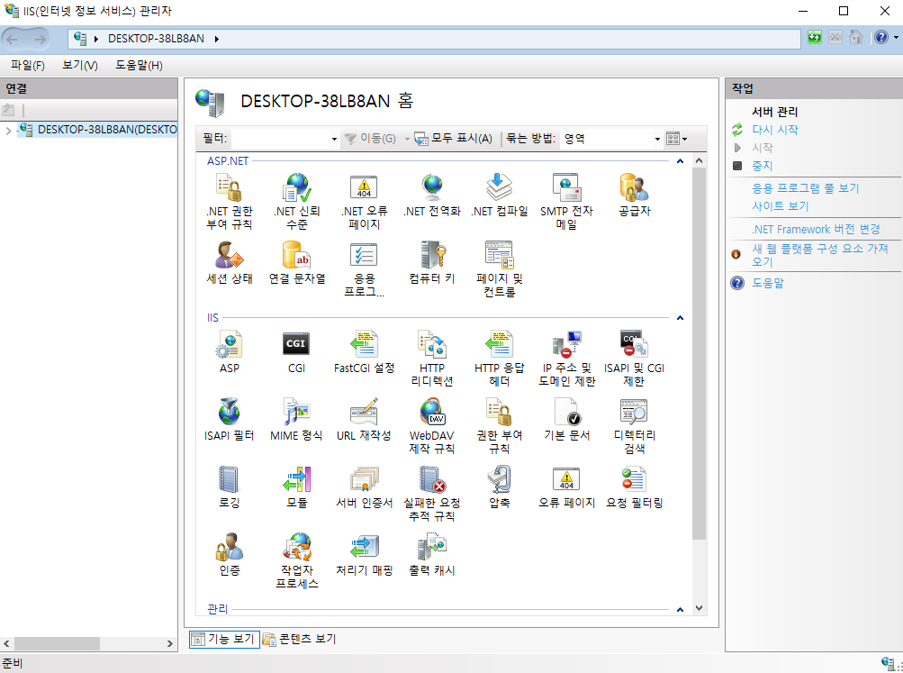
3. PHP7.2.19 및 라라벨 프레임워크 설치(3)
URL Rewriter(URL 재작성) 설치 (https://www.iis.net/downloads/microsoft/url-rewrite) - urlrewrite2.exe 실행하여 설치
- 설치 후 IIS 에서 "URL 재작성" 항목이 있는지 확인할 것
1

Slide 20
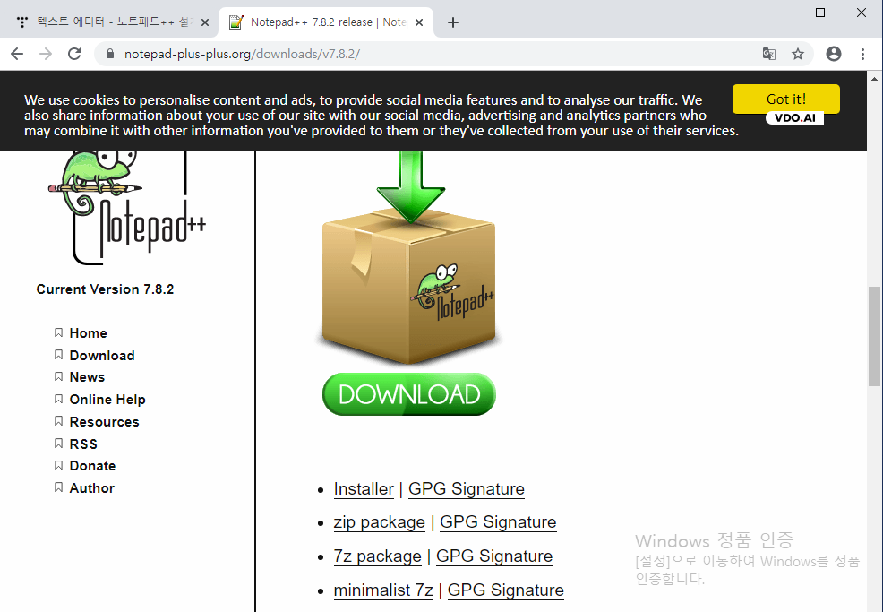
4.Notepad++ 설치
1
notepad-plus-plus.org/downloads/v7.8.2/접속하여 다운로드 버튼을 클릭합니다.

Slide 21
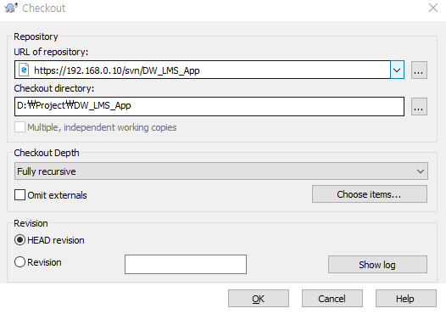
5. SVN 설치
1
tortorise 파일 설치 후
project 만들 폴더 만든후 마우스 오른쪽 클릭하여 check out 합니다.
URL of repository 에는 서버 주소를 입력한후 check out 받을 프로젝트를 받아오고 난후 ok버튼을 클릭시 완료 됩니다.

